Slide 1














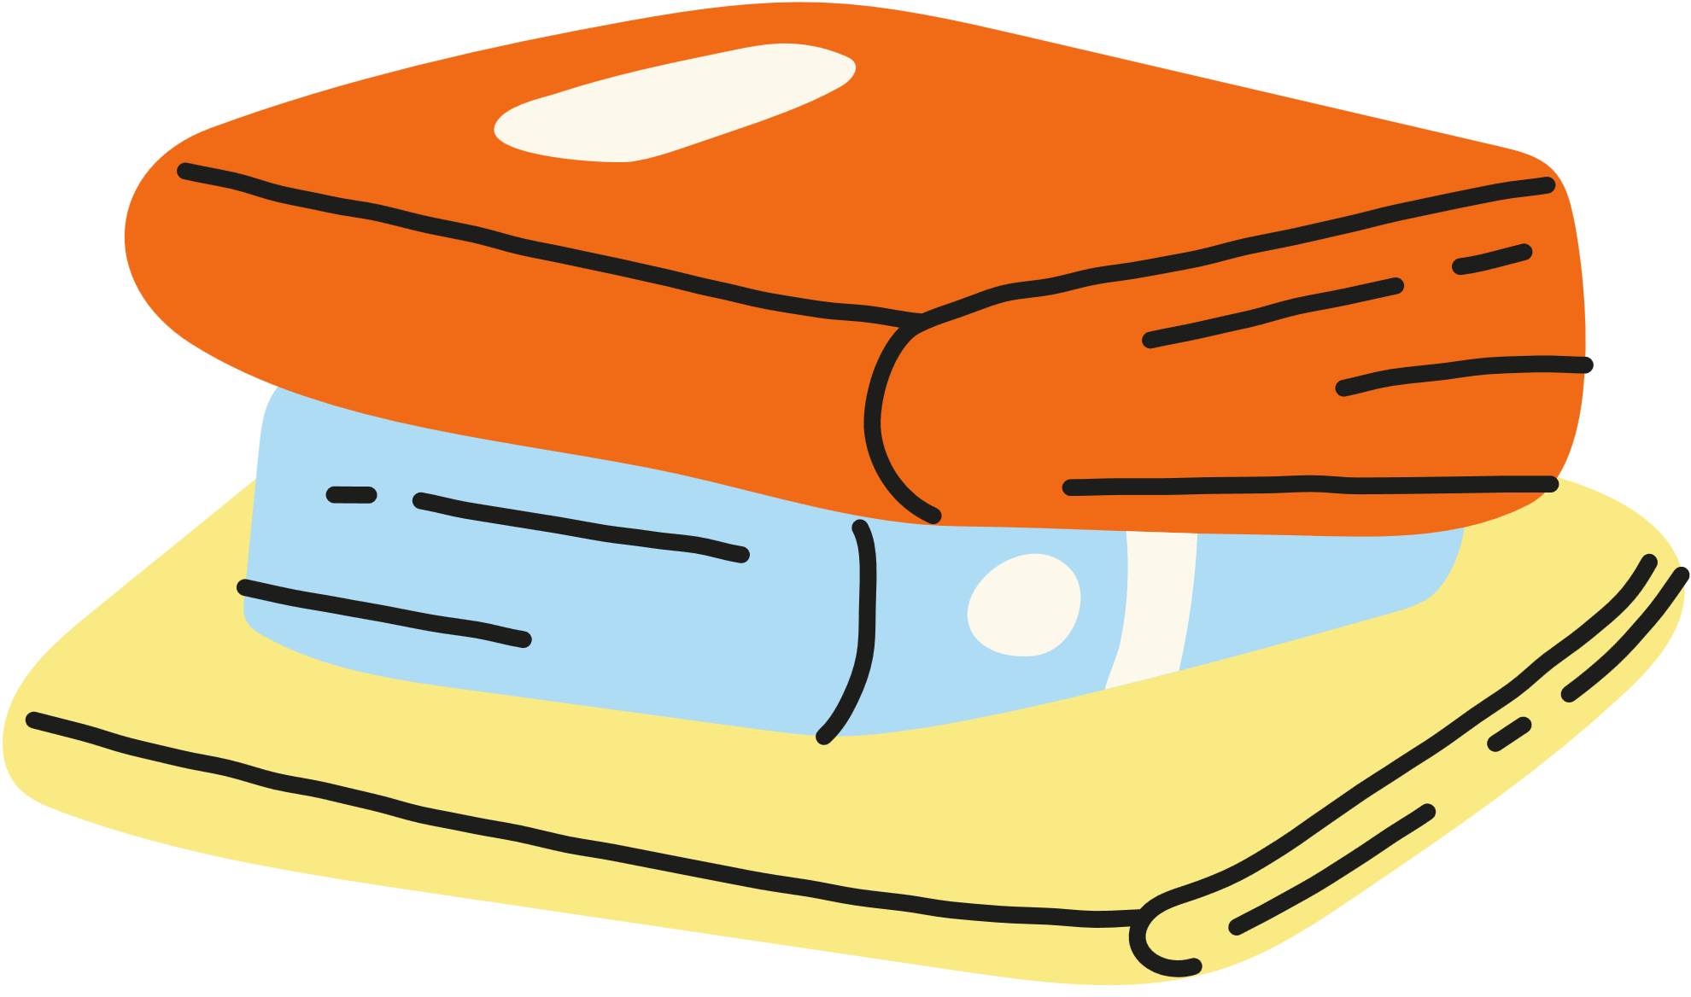
صباح الخير

Slide 2
الجبر والدوالٌّ
التهيئة
يوم الأثنين
5 / 2 / 1445 هـ

Slide 3


الاستراتيجيات المستخدمة بدرسنا :
  التصفح
  حوار ومناقشة
  التعلم التعاوني
  التعلم الفردي
  النصف والنصف الأخر

Slide 4





استراتيجية التصفح
الفكرة العامة
أمثل العلاقات بصيغ عددية
ولغوية وهندسية
باستعمال الرموز
المفردات
العبارة العددية
الجبر
تحديد المتغير

Slide 5



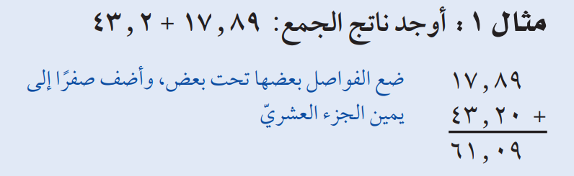

  مراجعة سريعة
  حوار ومناقشة

Slide 6

استراتيجية النصف والنصف الأخر
89.3 + 16.5
أوجد ناتج الجمع :
1
124.3
105.8
99.2

Slide 7
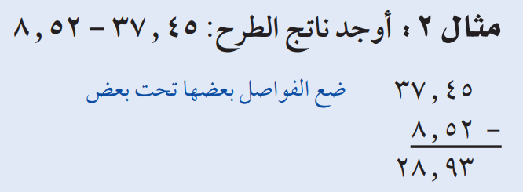
  مراجعة سريعة
  حوار ومناقشة

Slide 8
استراتيجية النصف والنصف الأخر
24.6 – 13.3
أوجد ناتج الطرح :
6
37.9
17.2
11.3

Slide 9
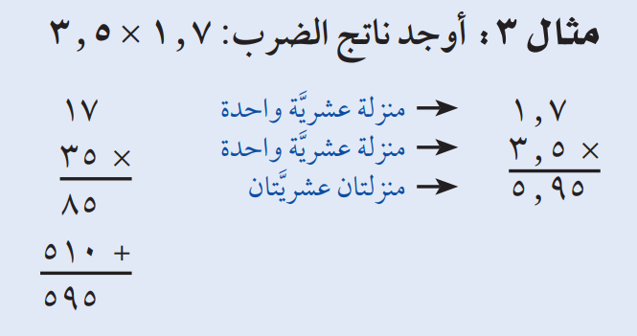
  مراجعة سريعة
  حوار ومناقشة

Slide 10
استراتيجية النصف والنصف الأخر
4 × 7.7
أوجد ناتج الضرب :
10
42.7
30.8
28.28

Slide 11
استراتيجية النصف والنصف الأخر
2.7 × 6.3
أوجد ناتج الضرب :
12
17.01
17.1
15.20

Slide 12
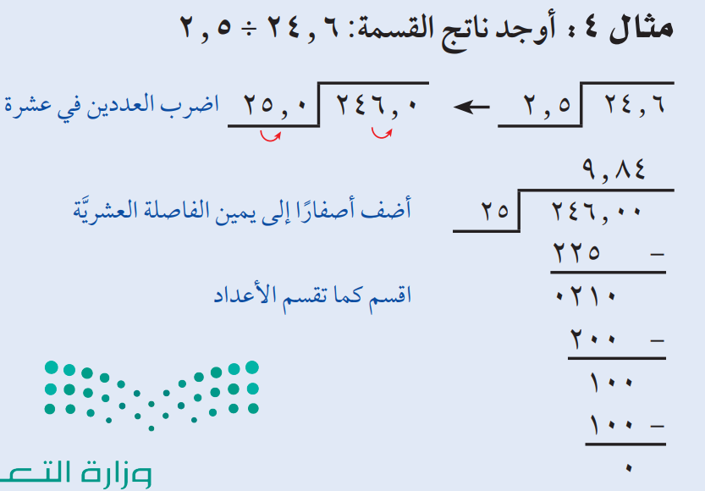
  مراجعة سريعة
  حوار ومناقشة

Slide 13
استراتيجية النصف والنصف الأخر
37.49 ÷ 4.6
أوجد ناتج القسمة :
14
22.4
18.5
8.15

Slide 14



الواجب
منصة مدرستي
موقع رفعة التعليمية
قناة تيليجرام
أ / فاطمه صالح السبيعي

